Slide 1
T.C İnkılap Tarihi Ve Atatürkçülük
Arif ÖZBEYLİ

Slide 2
Mudanya Mütarekesi (11 Ekim 1922)
Büyük Taarruz’da Yunan kuvvetlerini etkisiz hale getiren Türk kuvvetleri Çanakkale ve İstanbul boğazlarına doğru ilerlemeye başladı. Bunun üzerine İngiltere ilerleyiş devam ederse karşı konulacağını belirtti. Mustafa Kemal zafer kazanmış bir ordunun önünde duramayacağını belirtti.

Slide 3
Ayrıca böyle bir harekette bulunursa Rusya’nın da savaşa gireceği tehdidinde bulundu. İngiltere, sömürgelerinden yardım alamaması, İtalya ve Fransa’nın desteğini kaybetmesi ve kamuoyunun savaş maktan bıkması dolayısıyla daha fazla direnemedi ve Mudanya’da Ateşkes görüşmelerinin yapılmasına razı oldu.

Slide 4
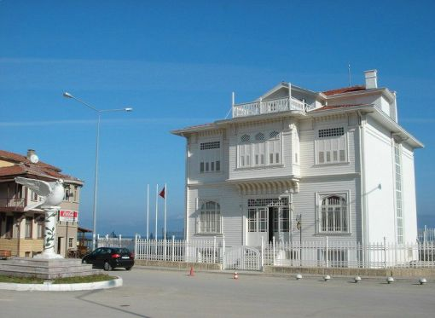
İngiliz, Fransız, İtalyan ve Türk temsilcilerinin katılımıyla Mudanya Ateşkes Antlaşması imzalandı. Yunanılar daha sonra imzaladılar

Slide 5
Bu ateşkese göre; 14/15 Ekim gecesi ateşkes yürürlüğe girecek, Yunan kuvvetleri Doğu Trakya’yı hemen boşaltmaya başlayacak ve 15 gün içerisinde burayı boşaltmış olacak, 30 gün içerisinde de Türklere teslim edilecekti. 8000 kişilik bir Türk jandarma birliği bu bölgeye geçecek ve güvenliği sağlayacaktı.

Slide 6
İtilaf Devletleri bu bölgede devir teslim işleri için 7 taburluk bir kuvvet bulunduracaktı. Bu birlik Doğu Trakya’nın Türklere teslim edilmesinden 30 gün sonra geri çekileceklerdi. Türk silahlı kuvvetleri, barış imzalanıncaya kadar Doğu Trakya’ ya geçemeyecekler, Çanakkale’de ve Kocaeli’de saptanan çizgide bulunacaklardı.

Slide 7
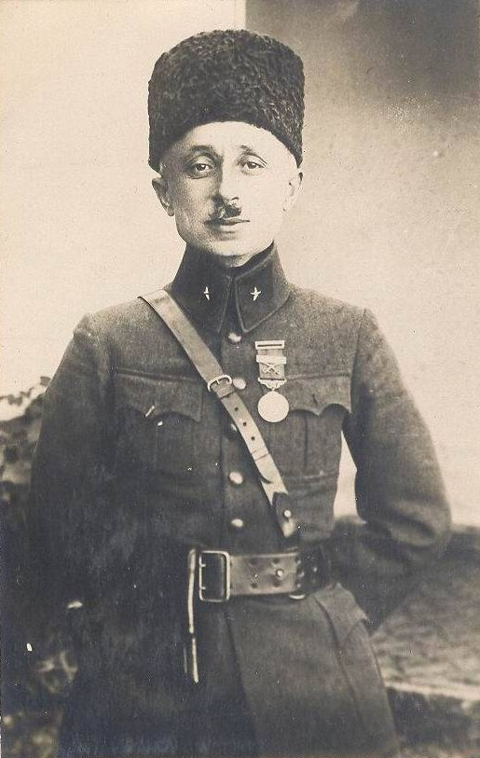
19 Ekim 1922 tarihinde, Başkomutanlık Olağanüstü Temsilcisi atanan Refet Bele büyük gösterile ve sevinç çığlıkları ile İstanbul’a girdi.

Slide 8
Mudanya Mütarekesi, yeni Türk bir başarısıdır. Sevr Antlaşmasını geçersiz kılmış, Lozan Antlaşmasına ortam hazırlamıştır. Böylece yeni Türk Devleti, I. Dünya Savaşının ezici sonuçlarından sıyrılmış, milletimizi devletlerarası eşit haklara sahip kılan bir varlık durumuna sokuyordu.

Slide 9
Saltanatın Kaldırılması (1 Kasım 1922 )
Lozan Konferansı’na İstanbul hükümetini de çağıran İtilaf Devletleri ikilik yaratmaya çalışıyordu. İstanbul hükümetinin de konferansta nasıl davranılacağı konu-sunda Mustafa Kemal’den bilgi istemesi, Mustafa Kemal’i kızdırdı. Bu gelişmeler Mustafa Kemal’ e saltanatı kaldırma fırsatı verdi.

Slide 10
1 Kasım 1922 tarihinde verilen kararla saltanat halifelikten ayrılarak kaldırıldı. İstanbul’un işgal tarihi olan 16 Mart 1920’den itibaren saltanatın kalkmış olduğu kabul edildi. 17 Kasım’da Padişah Vahidettin (VI.Mehmet ) ülkeyi terketti.

Slide 11
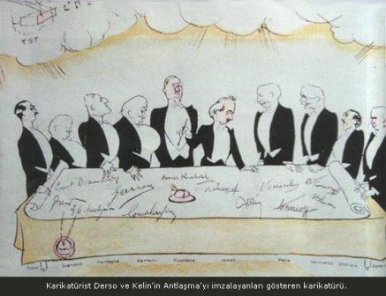
Lozan Antlaşması (24 Temmuz 1923)
Konferansa gitmeden önce delegelerden, Kapitülasyonlar ve Ermeni yurdu konusunda kesinlikle taviz verilmemesi istenmiştir.

Slide 13
12 Kasım’da toplanması gereken Konferans; ancak 20 Kasım’da toplanmıştır. Konferansta bazı sorunlar kolaylıkla çözüldü. Bazı konularda ise anlaşma sağlanamadı. Bunlar şunlardır; Edirne’nin bir mahallesi olan Karaağaç Mudanya Konferansı’nda geçmediği için verilmek istenmiyordu.

Slide 14
Boğazlarda İtilaf Devletleri denetleme hakkı istiyorlardı, İngiltere Musul’u vermek istemiyordu, Borçlar konusu çözülemiyordu, Savaş tazminatı isteniyor ,Yunanistan’ın ise ödemeyeceği belirtiliyordu, Azınlıkların haklarını denetlemek istiyorlardı, Kapitülasyonların devamını istiyorlardı.

Slide 15
Bütün bu konularda antlaşma sağlanamadığı için 4 Şubat’ta konferans kesildi. Bu sırada Türk ordu-su, Boğazlar, Trakya ve Musul üzerine gerekirse harekete geçmek için hazırlandı. Durum gergindi. Yoğun diplomatik temaslar sonu-cunda görüşmeler 23 Nisan 1923’ te tekrar başladı. Sonuçta 24 Temmuz 1923’te antlaşma imzalandı.

Slide 16
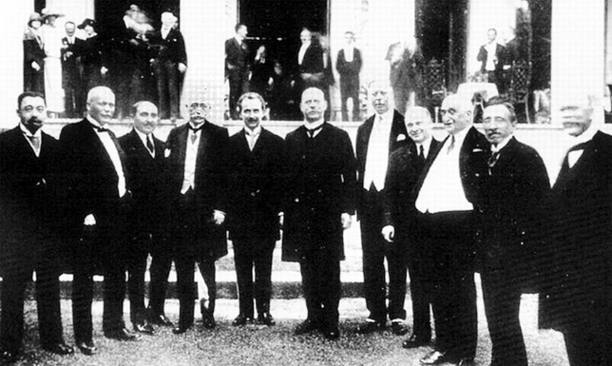
Lozan Antlaşması 143 maddeden ibarettir. Önemli esasları şunlardır:
Sınırlar:
Suriye Sınırı: Fransızlarla yapı-lan Ankara Antlaşması ile çizilen sınırdır.
Irak Sınırı: Irak sınırı İngiltere ile 9 ay süresince çözülecekti.

Slide 17
Batı Sınırı: Mudanya Konferansı ile çizilen Meriç nehri idi. Bozcaada , Gökçeada ve Tavşan adaları dışında kalan adalar Yunanistan’a bırakıldı. Rodos ve Oniki ada İtalyanlara bırakıldı.

Slide 18
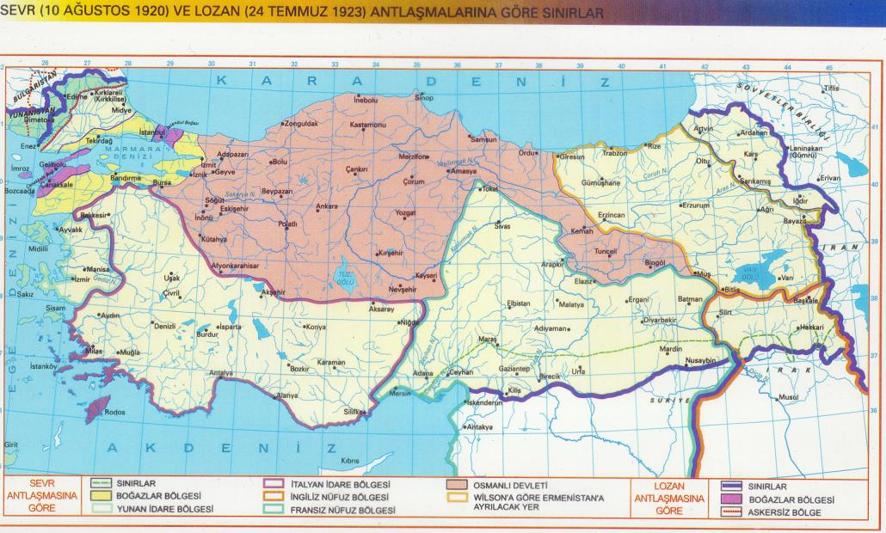

Slide 19
Kapitülasyonlar: Kapitülasyonlar tamamen kaldırıldı.
Azınlıklar: Bütün azınlıklar Türk vatandaşı sayıldı. Batı Trakya’daki Türklerle, İstanbul’daki Rumlar dışında Türkler ve Rumlar karşılıklı yer değiştirecekti.

Slide 20
Savaş Tazminatı: Yunanistan savaş tazminatı karşılığı olarak Karaağaç’ı bize bırakıyordu.
Devlet Borçları: Osmanlı Devleti’nden kalan borçlar Osmanlı Devleti’nden ayrılan devletlere pay ediliyordu. Türkiye borçlarını Fransız Frangı veya Türk parası cinsinden verecekti.

Slide 21
Boğazlar: Boğazlar Türkiye’nin başkanlığında oluşturulan Boğazlar komisyonu tarafından idare edilecekti. Boğazların 20 km’lik mesafesi silah-sızlandırılıyor ve askersizleştiriliyordu. Boğazlardan barış zamanında savaş ve ticaret gemilerinin geçişi serbestti.

Slide 22
(Karadeniz’e kıyısı olan devletlerden herhangi bir devletin donanmasından daha büyük bir donanma geçemeyecek).Türkiye, savaş anında tarafsız ise, ticaret ve savaş gemilerine yine serbest, savaşan devlet ise, tarafsız gemilere yine serbest, düşman gemilerine istediği gibi davranabilir. Aynı kurallar uçaklar için de geçerlidir.

Slide 23
İstanbul’un Boşaltılması: Lozan Antlaşması’nın TBMM tarafından onaylanmasından altı hafta sonra İstanbul İtilaf Devletleri tarafından boşaltılacaktı.
(2 Ekim 1923’te İtlaf Devletleri İstanbul’u boşalttılar)

Slide 24
Lozan Antlaşması, Türk Devleti için büyük bir başarıdır. Bu barışla, genç Türk Devleti uluslar arası düzende eşit haklara sahip, tam bağımsız ve özgür olma niteliğini kazanmıştı. Misak-ı Milli büyük oranda gerçekleştirilmiştir.

Slide 25
2012-YGS

Slide 26
Lozan Barışı bilhassa şu noktalardan eleştirilmektedir. Rum Patrikhanesinin ülke dışına çıkarılamaması, Ege adalarının, Musul’un ve Batı Trakya’nın alınamaması.

Slide 27
İkinci Türkiye Büyük Millet Meclisi
Birinci Türkiye Büyük Meclisi Nisan ayında kendisini feshetme kararı aldı. Yeniden seçimler yapıldı. Genelde Müdafa-i Hukuk grubu üyeleri seçimleri kazandılar. 11 Ağustos 1923 tarihinde yeni Meclis görevine başladı. İlk icraatı Lozan Antlaşması’nı onaylamak oldu (23 Ağustos 1923).

Slide 28
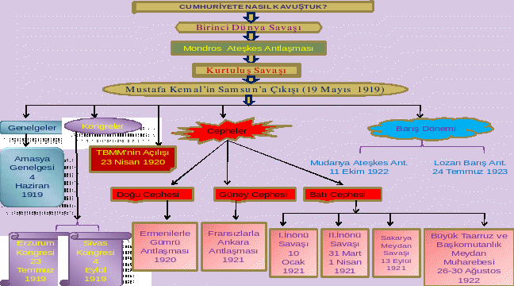

Slide 29
60. Lozan Barış Antlaşması’ndan sonra Türkiye’deki yabancı okulların binalarındaki dini izlerin ve işaretlerin
kaldırılmasına karar verilmiştir.
Yalnız bu bilgiye dayanarak,
I. yabancı okullarda öğrenim görme isteğinin değişmediği,
II. eğitim ve öğretimin devletin denetiminde olduğu,
III. Türk kültürünün gelişmesine gereken önemin
verildiği
sonuçlarından hangilerine ulaşılabilir?
A) Yalnız I B) Yalnız II C) Yalnız III
D) I ve III E) I, II ve III 2005

Slide 30
11. Lozan Antlaşması’nda yeni Türk adliyesini düzenlemek için birkaç yabancı uzmanın 5 yıl süreyle Türkiye’de görevlendirilmesi; ancak Türk Hükümeti’nin, bu uzmanların önerilerini dikkate almak zorunda olmaması esası kabul edilmiştir.
Bu durum aşağıdakilerden hangisini gösterir?
A) Egemenlik haklarının gözetildiğini
B) Hukuk alanında birlik olmadığını
C) Her konuda uzmana gereksinim olduğunu
D) Uzmanların görev sürelerinin uzatılabildiğini
E) Her alanda düzenleme yapılması gerektiğini
2006-1

Slide 31
KPSS’YE HAZIRLIK DAHA KOLAY Online Kitapçılarda…

